Slide 1


Министерство здравоохранения Республики Казахстан
РГП на ПХВ «Республиканский центр развития здравоохранения» МЗ РК
Центр рационального использования лекарственных средств
О лекарствах для всех
АСТАНА 2017

Slide 2

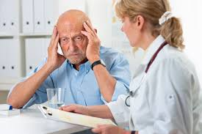
Лекарство
это средство для устранения
ослабления
предупреждения
Болезни
Центр РИЛС: druginfo.kz ; 8 800 080 88 87; druginfo-kz@mail.ru

Slide 3
У КАЖДОГО ЛЕКАРСТВА ЕСТЬ:
Показания
Для чего принимать
Режим дозирования
Когда и сколько принимать
Побочные действия
Нежелательные реакции
Противопоказания
Когда нельзя принимать
Центр РИЛС: druginfo.kz ; 8 800 080 88 87; druginfo-kz@mail.ru

Slide 4




Как правильно принимать лекарства:
1
2
Проконсультироваться с врачом
Строго следовать инструкции по применению
3
4
Принимать вовремя
Запивать водой
Центр РИЛС: druginfo.kz ; 8 800 080 88 87; druginfo-kz@mail.ru

Slide 5
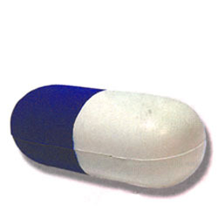

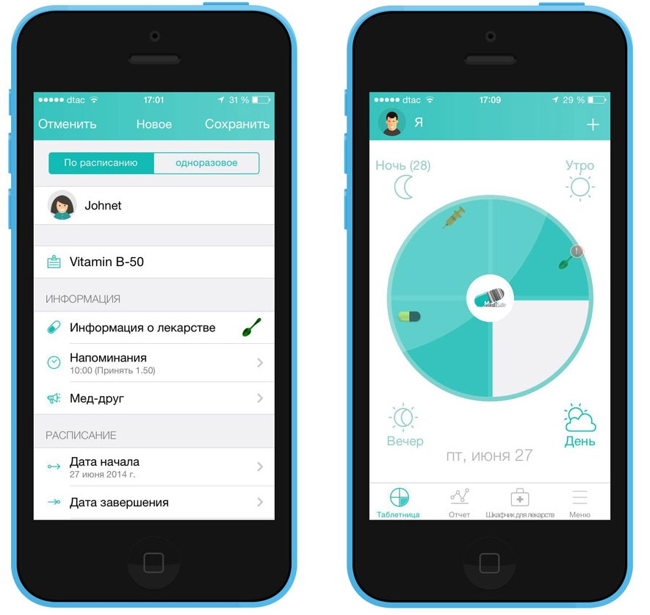
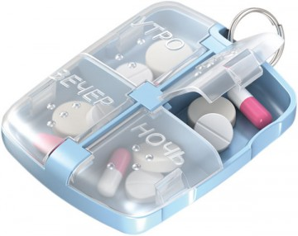
НА ЗАМЕТКУ!
Если забыли выпить лекарство вовремя, то выпейте как только вспомните. НО не принимайте две дозы лекарства одновременно!
Чтобы не пропускать прием приобретите себе кассетницы для лекарств или загрузите на телефон специальное приложение, напоминающее о приеме.
Приложения:
MediSafe
Remeds
Pillzzz 2
Таймер лекарств
Мои таблетки
Центр РИЛС: druginfo.kz ; 8 800 080 88 87; druginfo-kz@mail.ru

Slide 6


Получить весь курс лечения, который прописал доктор;
Проконсультироваться с врачом перед приемом нового лекарства;
Запивать лекарства теплой водой в объеме 100 мл;
Уточнить у врача о времени приема лекарства (до приема пищи или после)
Самостоятельно прекращать курс лечения;
Самостоятельное назначение и прием лекарств;
Запивать лекарства алкогольными и молочными напитками, соками, чаем и др.;
Нарушать целостность лекарства (разминать таблетки, раскрывать капсулу);
Центр РИЛС: druginfo.kz ; 8 800 080 88 87; druginfo-kz@mail.ru

Slide 7

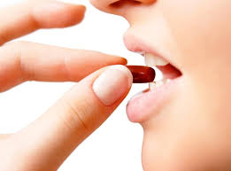


ЧТО НУЖНО СООБЩИТЬ ВРАЧУ
О наличии лекарственной аллергии и/или аллергии на продукты питания и другие вещества.
О приеме лекарственных средств, в том числе принимаемые без рецепта врача, биологически активных добавок, витаминов, глазных капель, некоторых лосьонов для тела, содержащие лекарственные вещества.
О беременности или о планировании беременности.
О кормлении грудью.
О диете, например о диете с низким содержанием натрия или сахара.
О наличии проблем с приемом лекарств (трудность приема таблетированных форм и др.).
Центр РИЛС: druginfo.kz ; 8 800 080 88 87; druginfo-kz@mail.ru

Slide 8
ЛЕКАРСТВА, КОТОРЫЕ НЕЛЬЗЯ СОВМЕЩАТЬ
Антибиотики тетрациклиновой группы, линкомицин; препараты, содержащие кофеин (аскофен, цитрамон, каффетин) | с молоком, кефиром, творогом;
Препараты железа | с чаем, кофе, молоком, орехами, зерновыми продуктами;
Препараты кальция | с газированными прохладительными напитками и соками, содержащими лимонную кислоту;
Эритромицин, ампициллин | с фруктовыми и овощными соками
Сульфадиметоксин, сульгин, бисептол, циметидин, теофиллин | с мясом, рыбой, сыром, бобовыми, содержащими много белка;
Аспирин и лекарства, содержащие ацетилсалициловую кислоту, фурагин, 5-НОК | с маслом, сметаной, жирными продуктами;
Парацетамол, сульфадиметоксин, бисептол, фуросемид, циметидин | с черносливом, свеклой, сладкими и мучными блюдами;
Сульфаниламиды: бисептол, этазол, сульфален | с зеленью, шпинатом, молоком, печенью, зерновыми продуктами;
Баралгин, анальгин, панадол, спазган, парацетамол, максиган | с копчеными колбасами.
Центр РИЛС: druginfo.kz ; 8 800 080 88 87; druginfo-kz@mail.ru

Slide 9
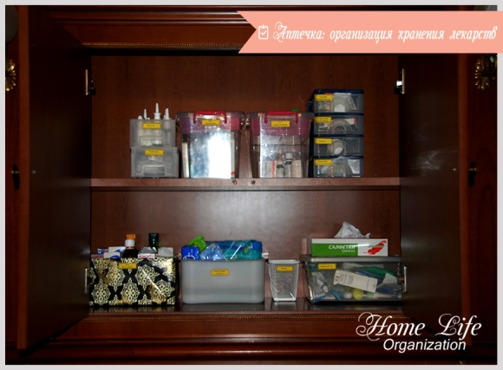
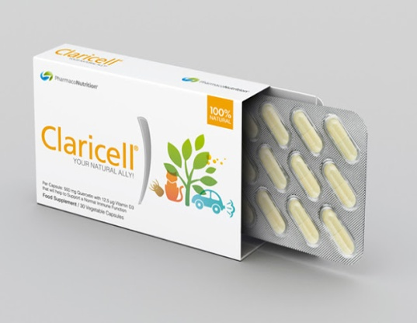
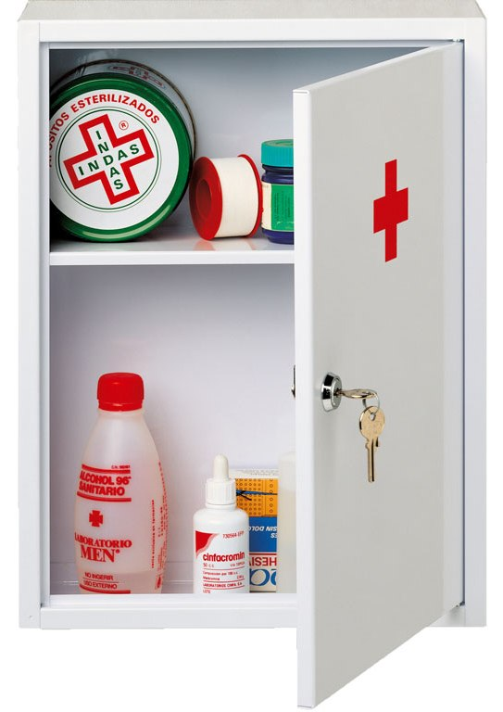
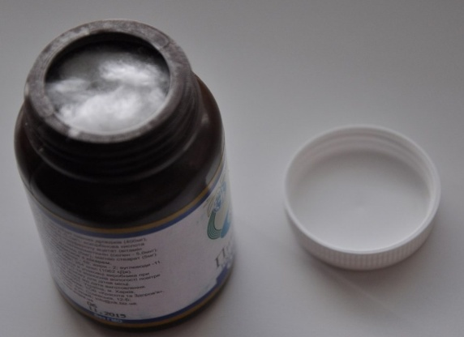
КАК ХРАНИТЬ ЛЕКАРСТВА ДОМА
1
2
Не стоит держать лекарства в ванной комнате и вблизи нагревательных приборов.
Храните вдали от света в сухом прохладном месте.
Храните лекарства в оригинальной упаковке
3
4
Положите ватный тампон во флакон с лекарством, чтобы убрать лишнюю влагу.
Храните лекарства в местах недоступных для детей.
Центр РИЛС: druginfo.kz ; 8 800 080 88 87; druginfo-kz@mail.ru

Slide 10
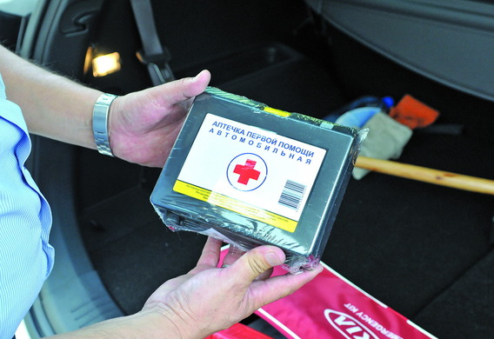
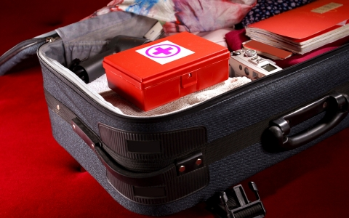
КАК ХРАНИТЬ ЛЕКАРСТВА ВО ВРЕМЯ ПУТЕШЕСТВИЙ
В машине:
не хранить аптечку в бардачке
храните лекарства вдали от света в сухом прохладном месте (багажник)
В самолете:
храните лекарства в ручной клади
храните лекарства в оригинальной упаковке
возьмите у врача копии всех ваших рецептов
при сахарном диабете возьмите у врача письмо, подтверждающее необходимость иметь при себе лекарства, глюкометр и шприц-ручку
Центр РИЛС: druginfo.kz ; 8 800 080 88 87; druginfo-kz@mail.ru

Slide 11
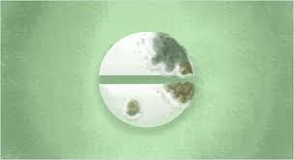


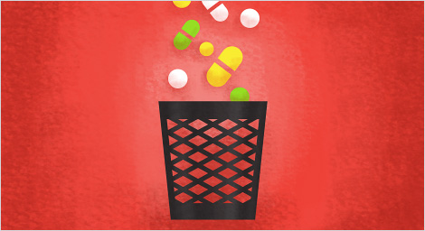
ВНИМАНИЕ!
Не используйте лекарства, которые изменили свой цвет, текстуру или запах, даже если их срок годности не прошел!
Центр РИЛС: druginfo.kz ; 8 800 080 88 87; druginfo-kz@mail.ru

Slide 12
КАК ПРАВИЛЬНО УТИЛИЗИРОВАТЬ ЛЕКАРСТВА
Проверить срок годности лекарств
Не хранить просроченные лекарства
Выбросить просроченные лекарства
Не смывать лекарства в канализационную систему
Отнести в пункты приема просроченных лекарств (аптеки)
Выбросить в мусор, предварительно размешав лекарства с кофе/пометом домашних животных
Центр РИЛС: druginfo.kz ; 8 800 080 88 87; druginfo-kz@mail.ru

Slide 13

Спасибо за внимание!
Центр РИЛС: druginfo.kz ; 8 800 080 88 87; druginfo-kz@mail.ru

